Slide 1
Острые кишечные инфекции
Адамейко В.Н., врач – эпидемиолог отдела эпидемиологииГУ «Борисовский зональный ЦГЭ»

Slide 2
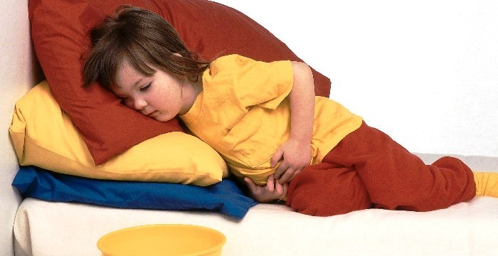
Острые кишечные инфекции-
это собирательное понятие, сюда входят кишечные инфекции, вызванные вирусами (ротавирусная, астровирусная, аденовирусная и норовирусная инфекции) и бактериями (сальмонеллёз, дизентерия, холера и др.). Сегодня мы поговорим о кишечных инфекциях, возникающих при употреблении некачественных продуктов питания, а также при их недостаточной гигиенической и термической обработке .

Slide 3
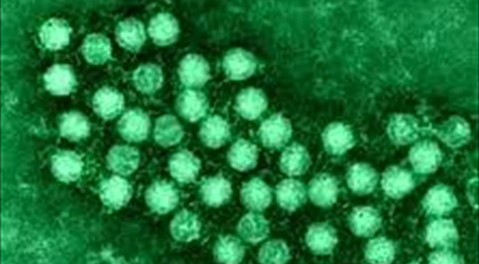
Энтеровирусная инфекция-
Это группа заболеваний, вызываемые вирусами рода энтеровирусов, характеризующихся синдромом интоксикации и полиморфизмом клинических проявлений.
Резервуаром и источником инфекции является больной человек или инфицированный бессимптомный носитель вируса. При этом велика роль здоровых носителей
как источников инфекции
вирусоносительство
у здоровых лиц
составляет от 17 до 46%.

Slide 4
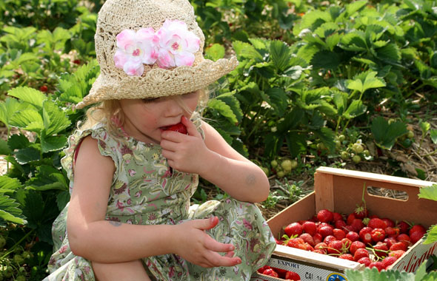
Механизм передачи. Пути заражения
Механизм передачи энтеровирусных инфекций - фекально-оральный, аэрозольный. Пути передачи - водный, пищевой, контактно-бытовой, воздушно-капельный. Факторами передачи служат вода, овощи, контаминированные энтеровирусами в результате применения необезвреженных сточных вод в качестве органических удобрений. Также вирус может передаваться через грязные руки, игрушки и другие объекты внешней среды

Slide 5
Клиническая картина
Распространение энтеровирусных инфекций носит повсеместный характер. Заболеваемость имеет выраженную весенне-осеннюю сезонность. Болеют чаще всего дети в возрасте от 3 до 10 лет.
Инкубационный период у всех энтеровирусных инфекций одинаковый – от 2 до 10 дней (чаще 2-5 дней). Заболевание начинается остро - с повышения температуры тела до 38-39º С. При повышении температуры ребенок ощущает слабость, сонливость, может наблюдаться головная боль, тошнота, рвота. При снижении температуры тела все эти симптомы проходят, однако при повторном повышении могут вернуться. Также увеличиваются шейные и подчелюстные лимфоузлы, так как в них происходит размножение вирусов

Slide 6
Органы-мишени энтеровирусов
ЦНС
слизистая ротоглотки
слизистая глаз
сердце
кожа
мышцы
слизистая кишечника
развивается конъюнктивит
развитие энтеровирусной ангины
могут развиваться энцефалиты, менингиты
миокардит, эндокардит, перикардит
возможно появление экзантемы –красное окрашивание кожи
наблюдается наличие жидкого стула
развивается миозит – боли в мышцах

Slide 7
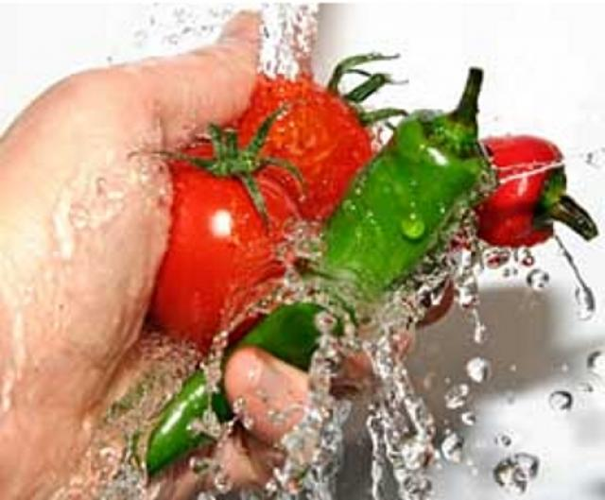
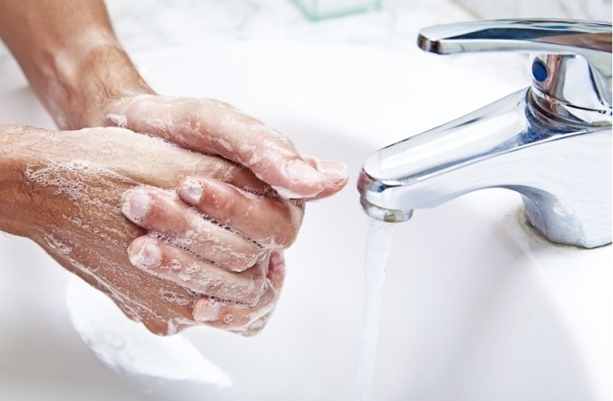
Профилактика энтеровирусной инфекции
Для профилактики необходимо соблюдение правил личной гигиены: мыть руки после посещения туалета, прогулки на улице, пить только кипяченую воду или воду из заводской бутылки.

Slide 8
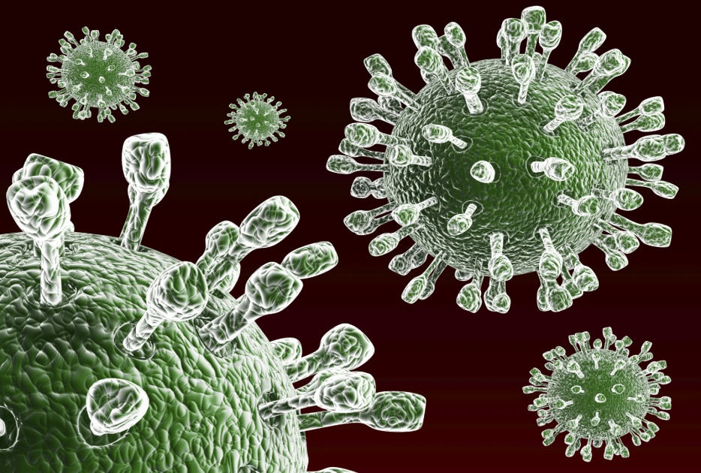
Ротовирусная инфекция
Для ротавирусной инфекции характерна повышенная заболеваемость в зимнее время года, что объясняется лучшим сохранением вируса при низких температурах. Болеют люди любого возраста, но особенно высока заболеваемость детей до 7 лет. Источниками инфекции являются люди с клиническими проявлениями
заболевания и носители вируса.
Особенно опасны для
окружающих больные,
переносящие заболевание
в легкой, «стертой» форме.

Slide 9
Пути передачи
Водный – при употреблении некипяченой воды, инфицированной вирусами.
Контактно-бытовой – возможно заразиться через предметы обихода и грязные руки (возбудители заболеваний могут жить на различных предметах в течение 5-7 дней).
Пищевой – при употреблении в пищу инфицированных продуктов.
Также не исключен воздушно-капельный путь передачи инфекции – при чихании, кашле, разговоре.

Slide 10
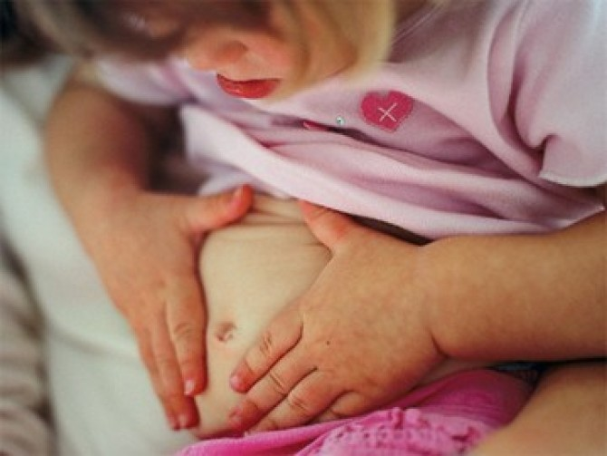
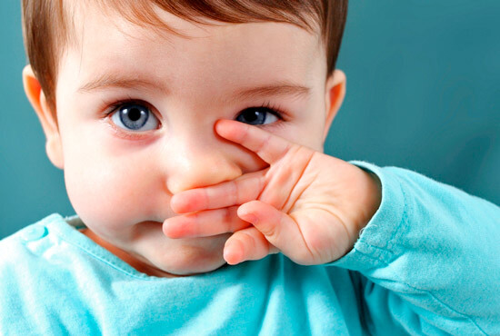
Клиническая картина
От момента заражения до начала появления клинических симптомов проходит от 1 до 5 дней. Наиболее часто у заболевших отмечается рвота, которая является многократной, продолжается до трёх дней, подъём температуры, понос. У многих детей выявлено сочетание кишечных расстройств с воспалением верхних дыхательных путей (заложенность носа, гиперемия зева, покашливание)

Slide 11
Профилактика
для питья использовать только кипяченую или бутилированную воду;
овощи, фрукты, ягоды тщательно мыть в проточной воде, обдавать кипятком;
для разделки разных видов продуктов использовать разные доски;
готовую вареную пищу употреблять сразу же после приготовления;
не употреблять в пищу продукты, доброкачественность которых вызывает сомнение;
мясо, птицу, яйца обязательно подвергать длительной тепловой обработке;
мыть руки с мылом, особенно перед едой и приготовлением пищи, после возвращения с улицы, пользования туалетом;
если кто-либо из членов семьи болен и находится дома, для больного выделите отдельную посуду, белье. Для уборки мест общего пользования необходимо использовать дезинфицирующие средства.

Slide 12
Будьте здоровы!

